Slide 1
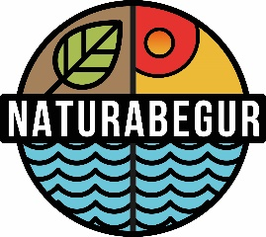



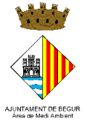




Els boscos de posidònia, el tresor submergit de la Mediterrània
Projecte NATURABEGUR. Millora de l’estat de conservació i la biodiversitat de l’espai natural maritimoterrestre de les Muntanyes de Begur.
Un projecte de:
Amb el suport de:
Finançat a càrrec del
Fons del Patrimoni Natural
Col·labora:

Slide 2
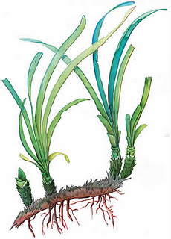
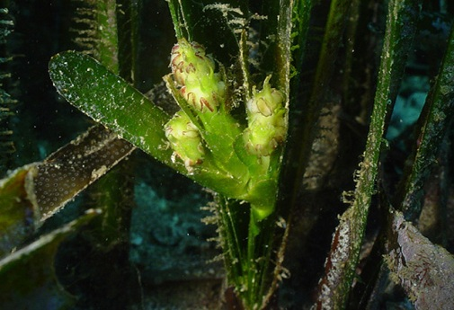
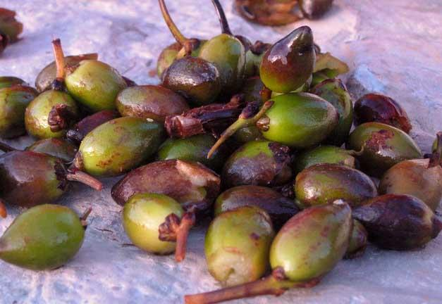
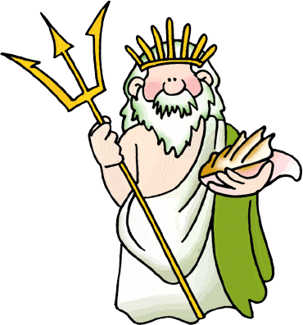
QUÈ ÉS POSIDONIA ?
ÉS UNA PLANTA SUPERIOR QUE VIU AL MAR, QUE TÉ ARRELS TIGES I FULLES.
FA FLORS, FRUITS I LLAVORS.
FULLES
EL SEU NOM VE DE POSIDÓ, DEU DEL MAR PELS
ANTICS GRECS.
TIGES
(RIZOMES)
ARRELS

Slide 3
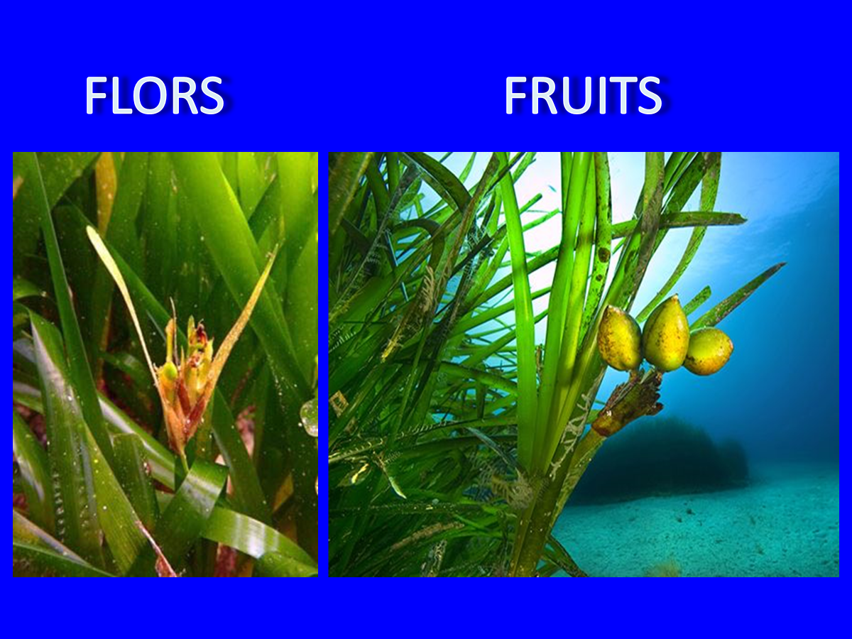

Slide 4
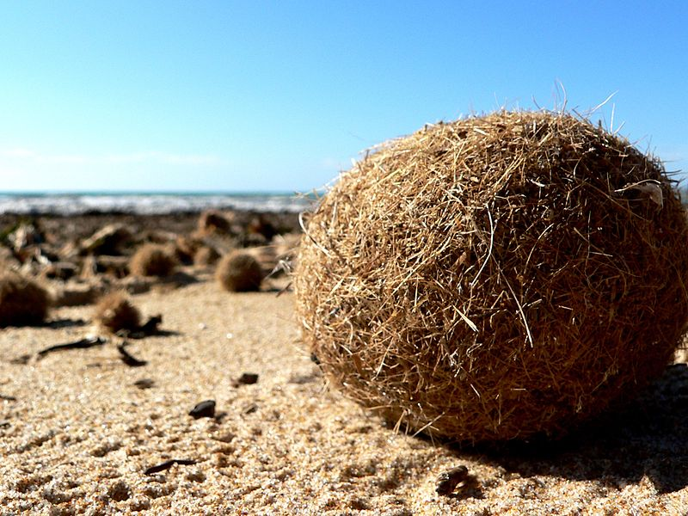
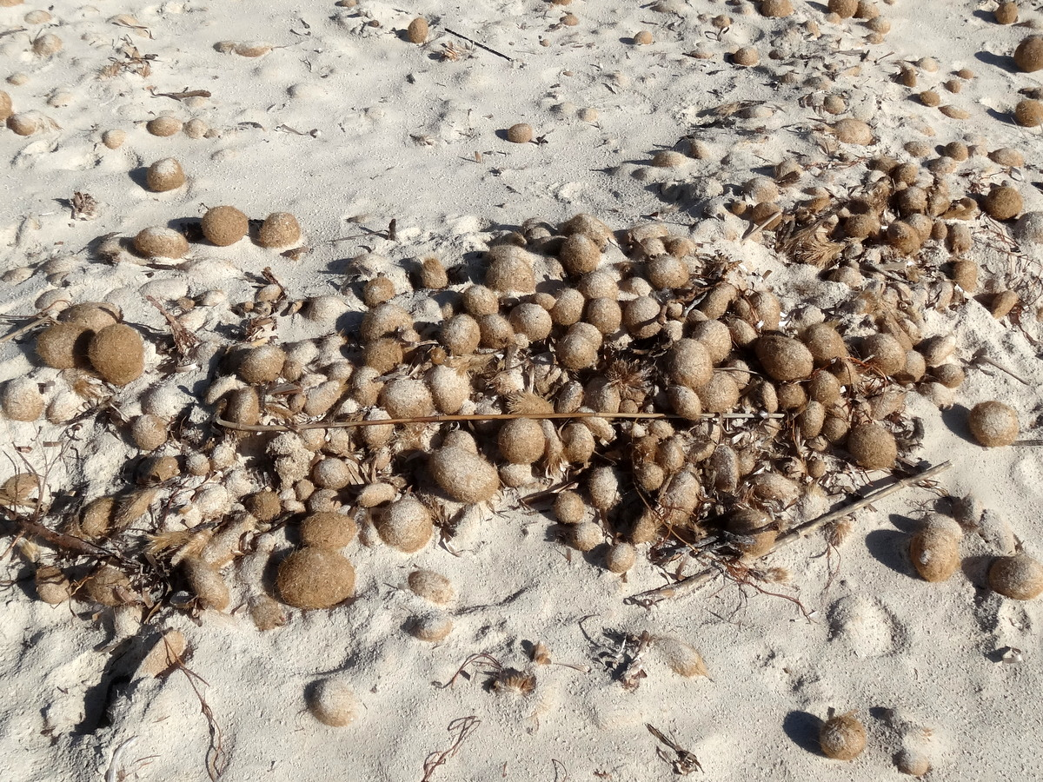
PILOTES DE POSIDÒNIA

Slide 5
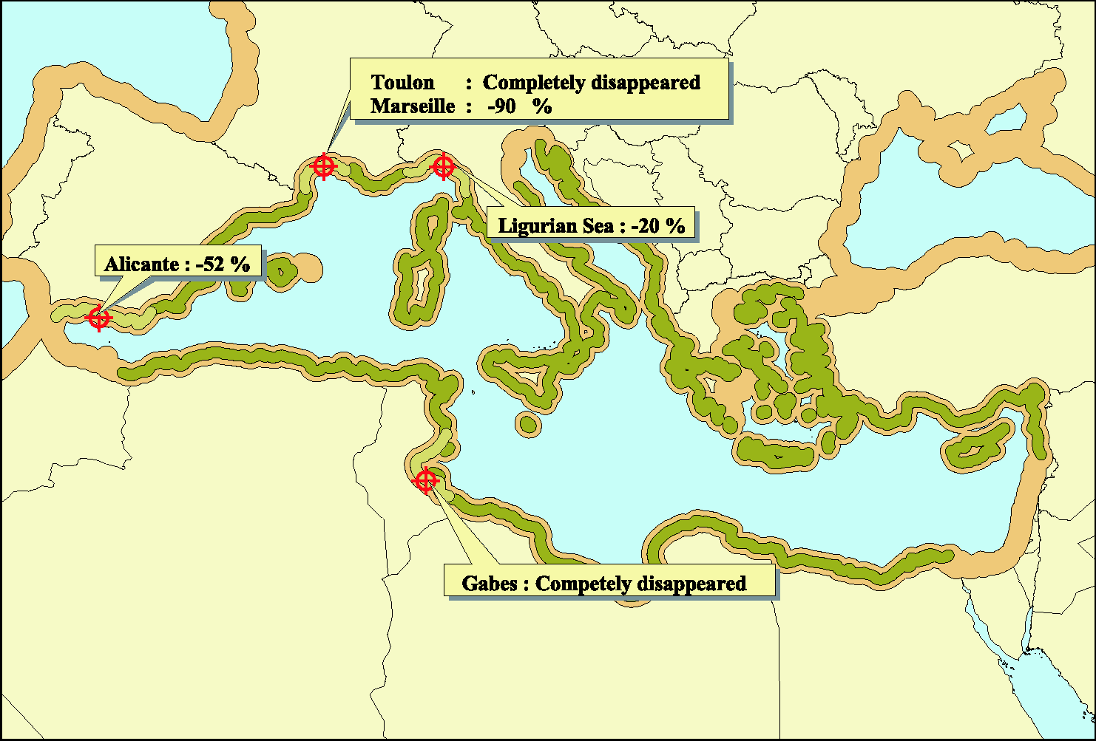
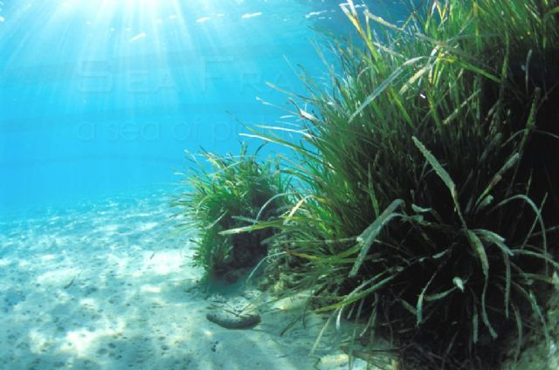
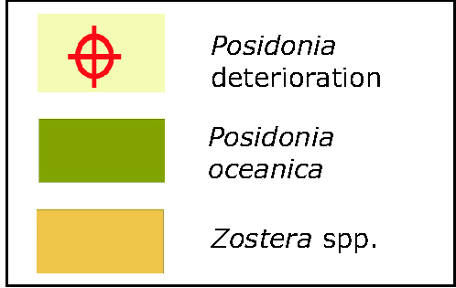
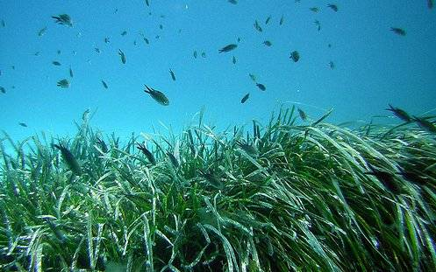
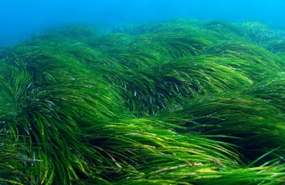
ON VIU LA POSIDONIA ?
ÉS UNA PLANTA ENDÈMICA DE LA MAR MEDITERRÀNIA
VIU EN FONS DE SORRA BEN IL·LUMINATS.
FORMA BOSCOS SUBMARINS, TAMBÉ ANOMENATS HERBEIS, PRADERIES I, FINS I TOT, ALGUERS.

Slide 6
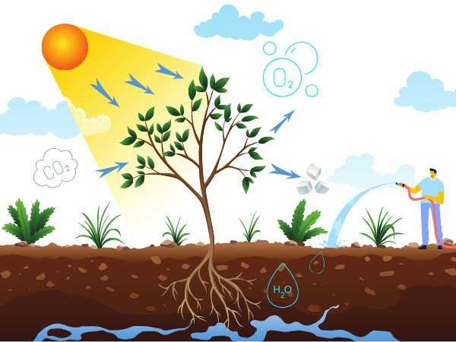
PER QUÈ ÉS TAN IMPORTANT?
1. LES PLANTES FABRIQUEN OXÍGEN I REDUEIXEN LA CONTAMINACIÓ

Slide 7
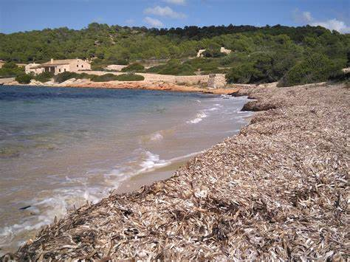
2. PROTEGEIX LES PLATGES DE L’EROSIÓ I DELS TEMPORALS.

Slide 8
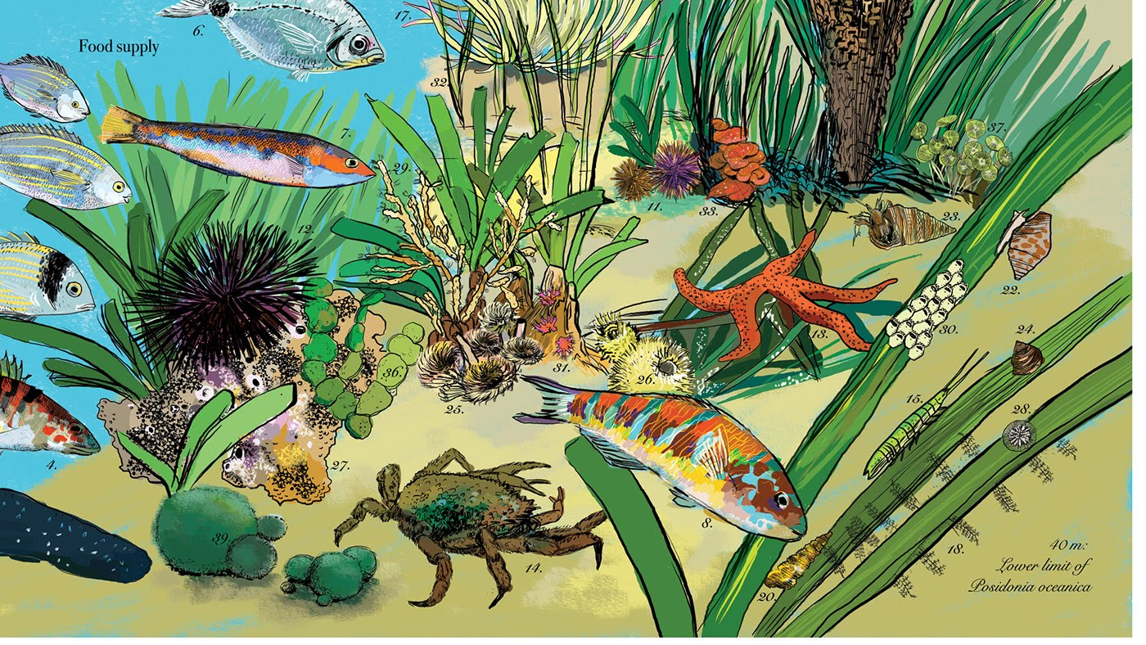
3. MOLT IMPORTANT EN LA XARXA TRÒFICA MARINA..

Slide 9
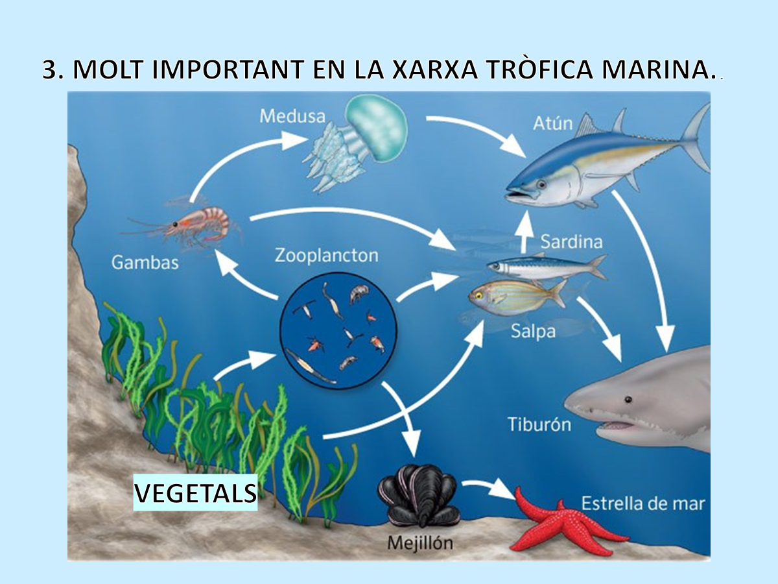

Slide 10
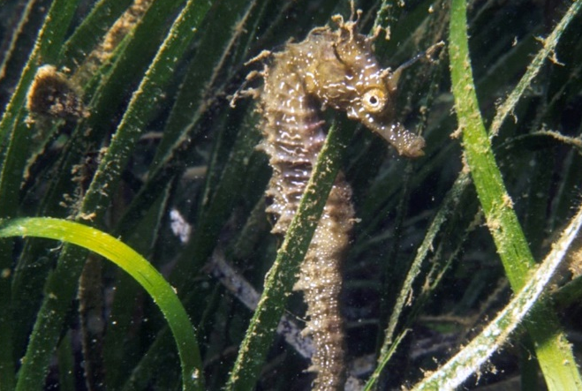
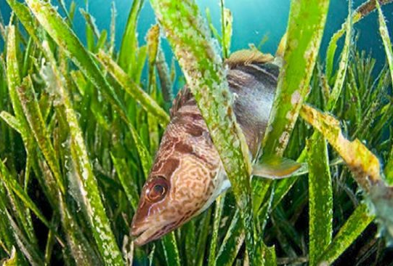
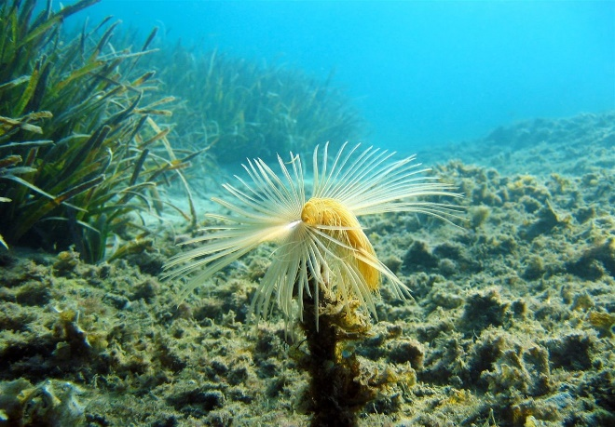
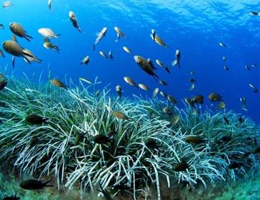
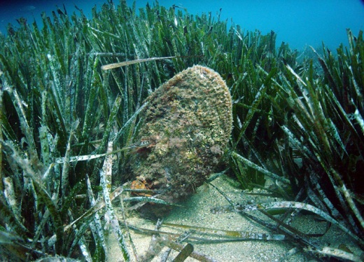
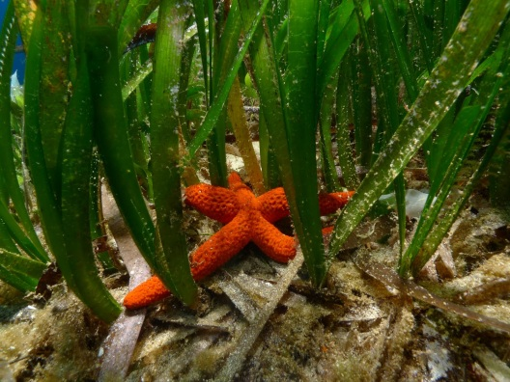
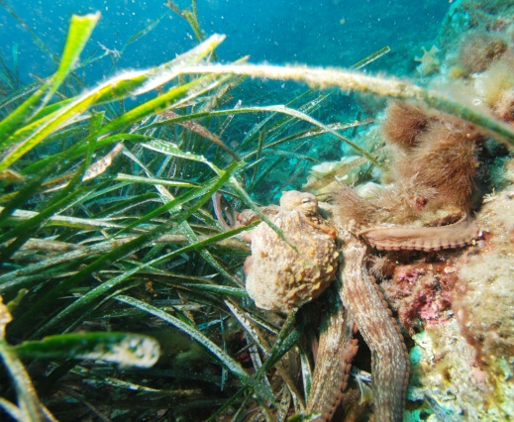
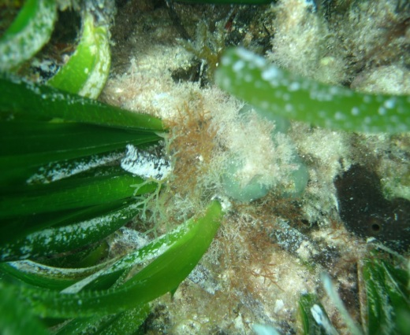
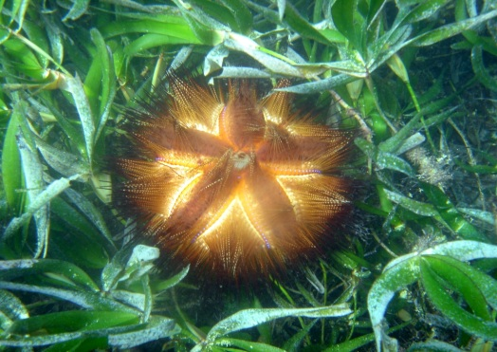
4. FA DE REFUGI PER A MOLTS ORGANISMES.

Slide 11
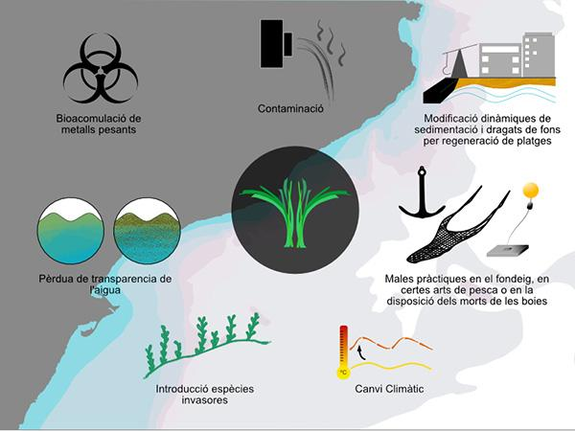
AMENACES HUMANES

Slide 12
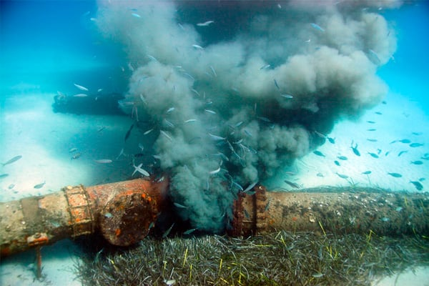
CONTAMINACIÓ MARINA

Slide 13
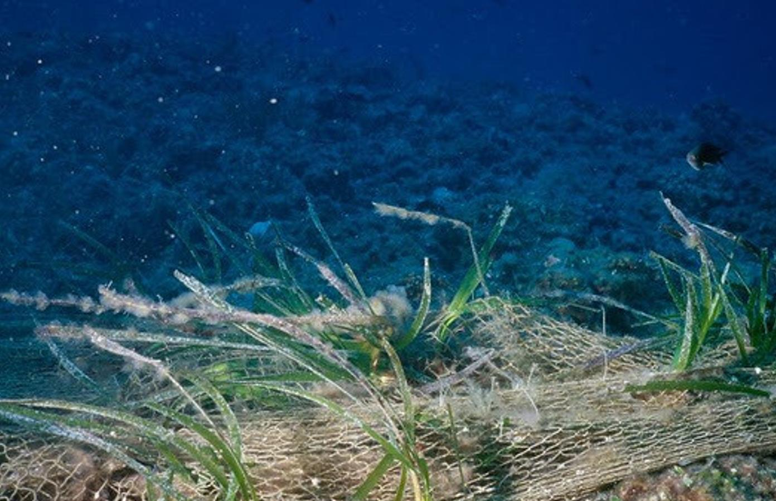
XARXES DE PESCA

Slide 14
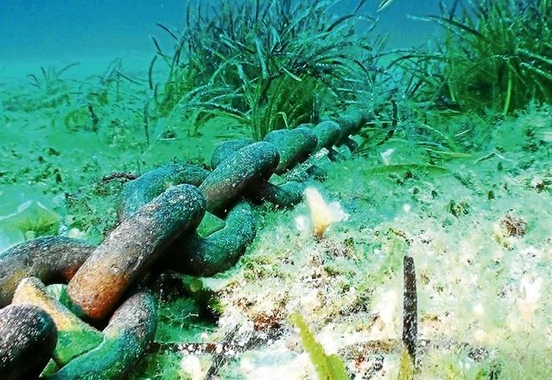
ÀNCORES DELS VAIXELLS

Slide 15
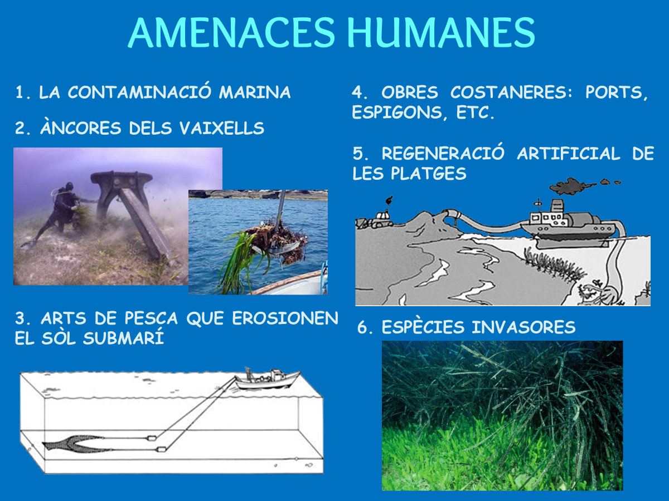
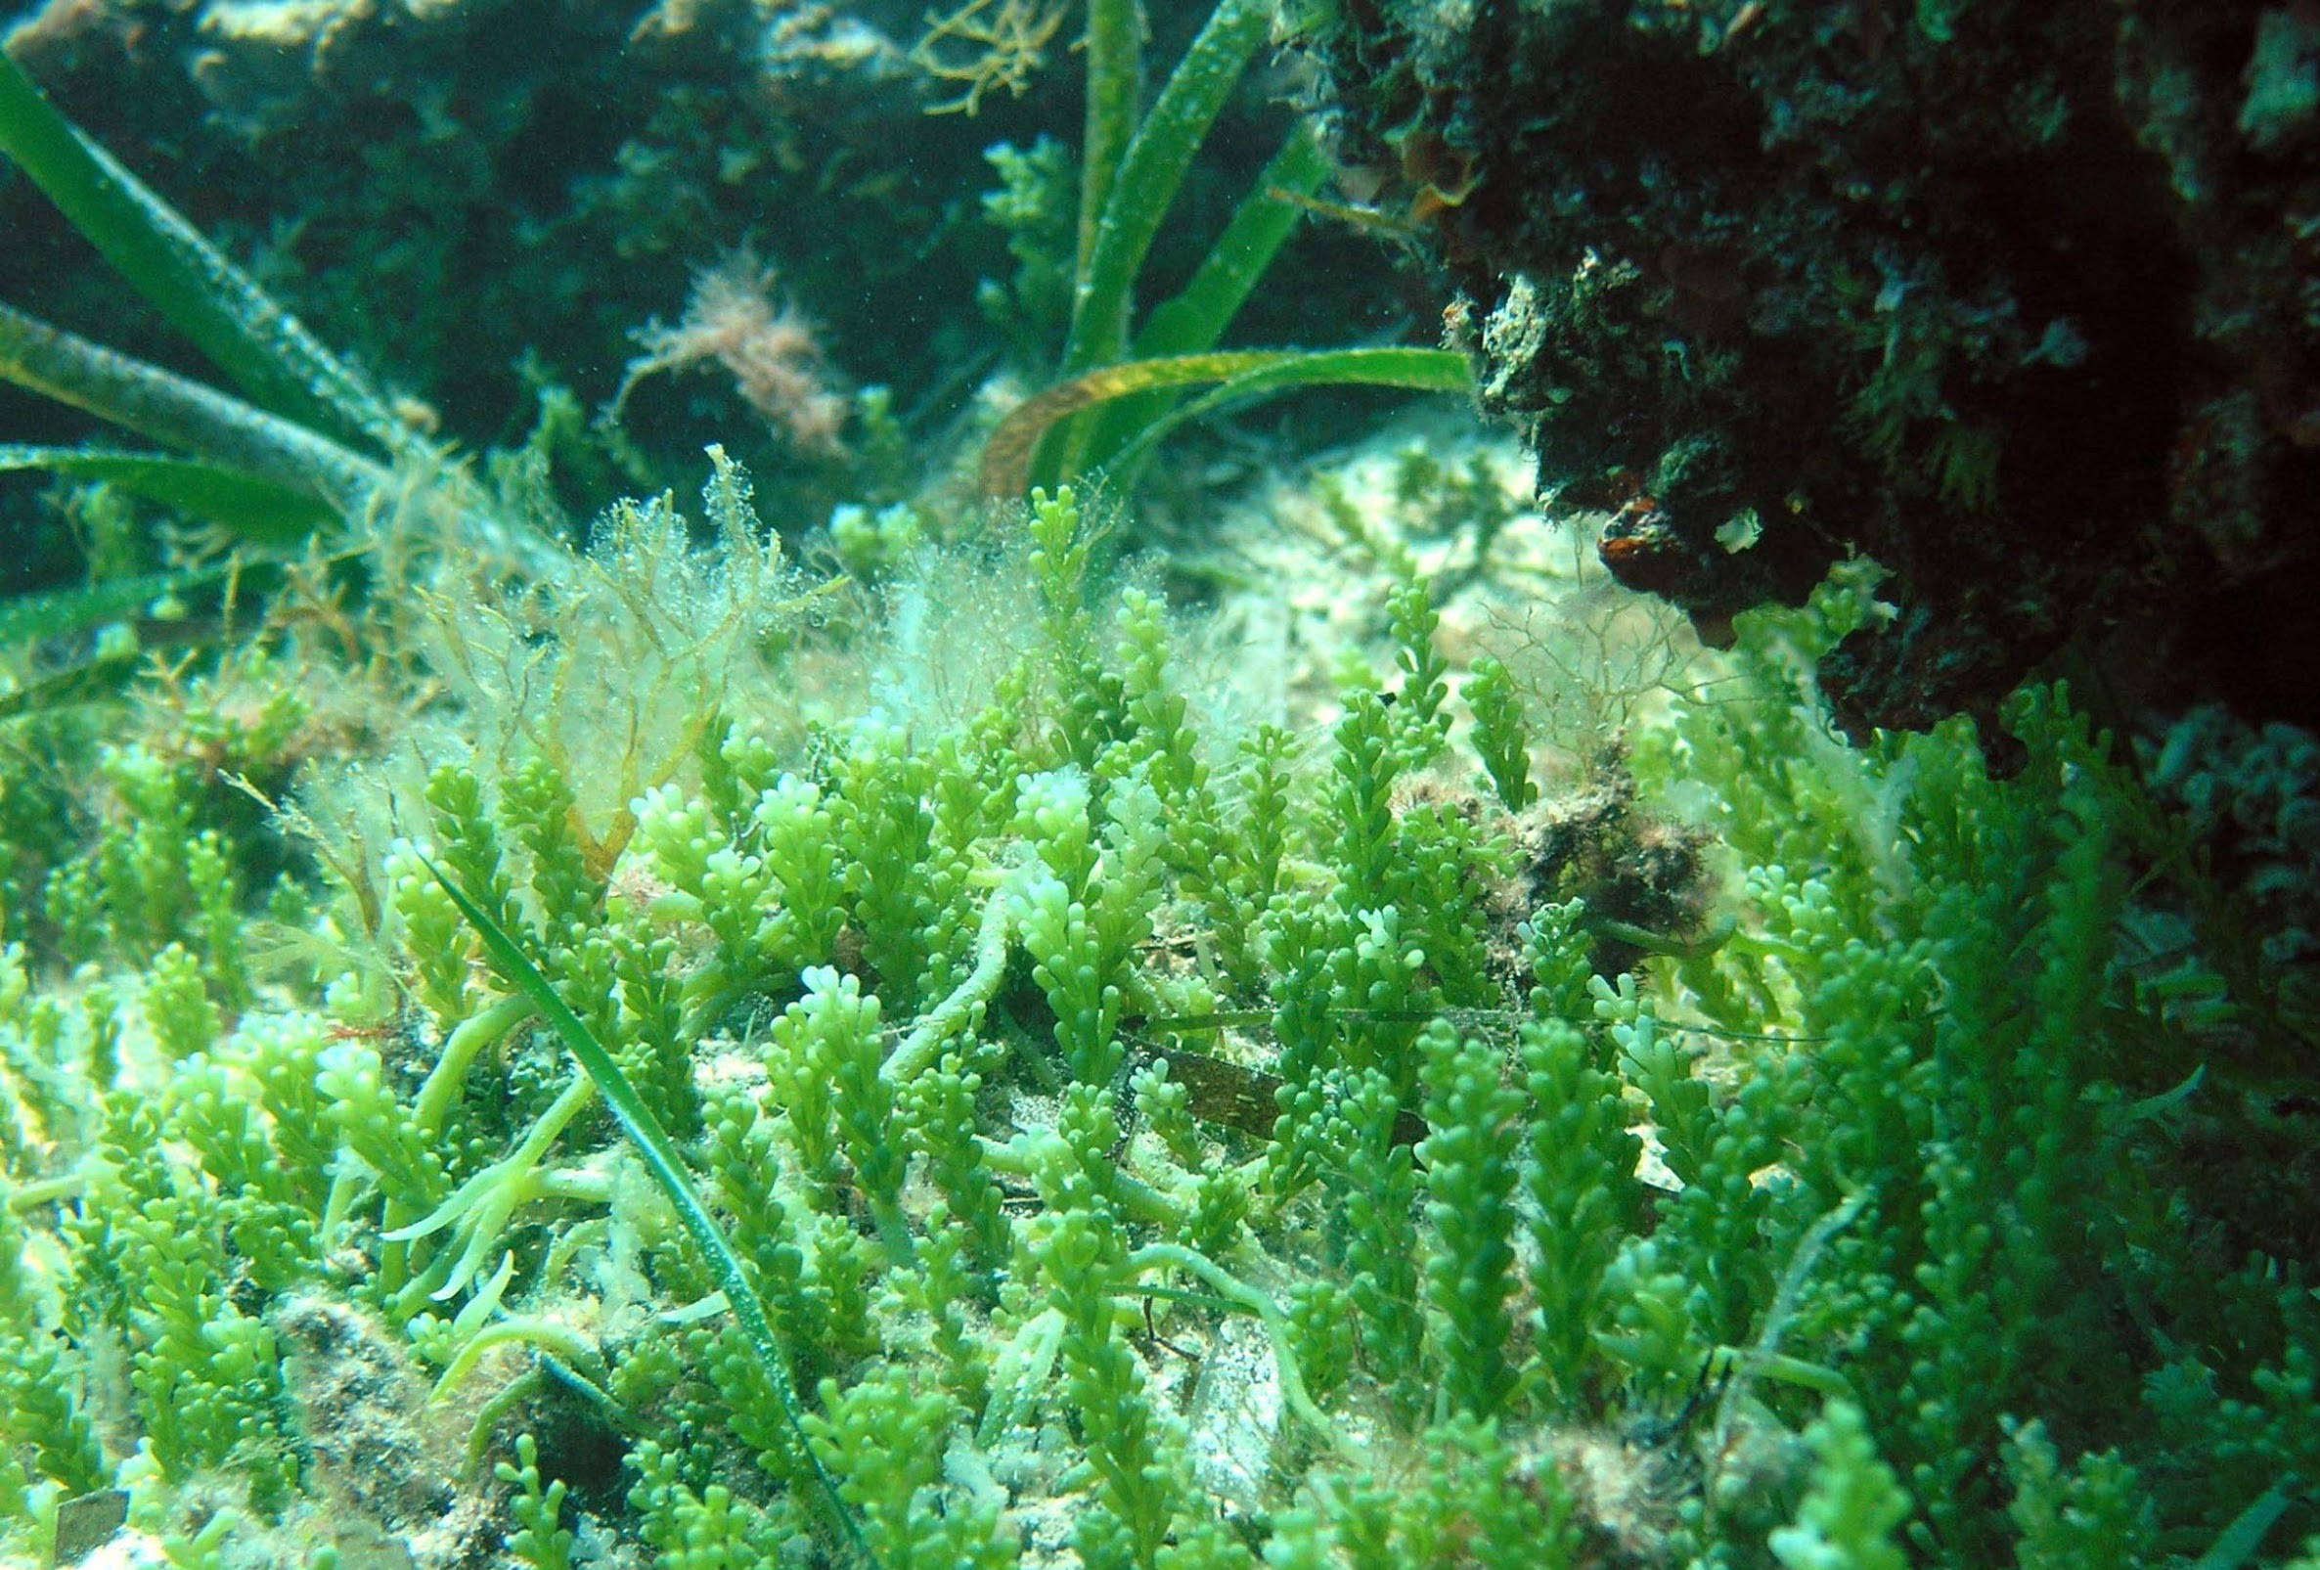
ESPÈCIES INVASORES

Slide 16
